Slide 1



برنامج دعم التعلمات الأساس
مادة الرياضيات
المستوى
المقاعد
محدودة
3
لبنة طرح
المسار
2
الحصة 11
نسخة تجريبية خاصة بمؤسسات الريادة
نسخة قيد التطوير

Slide 2




توجيهات لاستعمال العرض
شرائح خاصة بالأستاذ
إرشادات وشروحات يجب على الأستاذ قولها
إيقاف العرض( مناولة /نمذجة/ممارسة في مجموعات أو في ثنائيات)

Slide 3



توجيهات لاستعمال الكراسة
باقي الأنشطة تنجز في المنزل
أنشطة تنجز في القسم كما هي معروضة على الشرائح

Slide 4


أهداف الحصة
في نهاية الحصة سيكون التلاميذ قادرين على:
مقارنة وترتيب الأعداد من 0 إلى 999
وضع وانجاز عمليات طرح في الأعداد من 0 إلى 99
حل مسائل بسيطة باستخدام استراتيجية الأسئلة الأربعة

Slide 5






الإعداد المادي للأستاذ(ة)
المذكرة اليومية
عدة المناولة
العرض الرقمي

Slide 6

هيكلة الحصة
خاص بالمدرس
حساب ذهني
1
دقـائق
10
بناء جدول الطرح
الأعداد
2
دقيقة
15
نشاط مقارنة وترتيب الأعداد من 0 إلى999
العمليات وحل المسائل
3
دقيقة
25
نشاط الطرح بمبادلة باستخدام الخشيبات والحزم
الاستئناس باستراتيجية الأسئلة الأربعة لحل مسألة
عمل فردي على الكراسة
4
دقيقة
10
الإنجاز/التصحيح
لعبة
5
دقائق
5
رمي الكرة (التدرب على الطرح)

Slide 7







أيقونات توجيهية
هذا النشاط مرتبط بتوظيف الألواح.
المناولة والألعاب
العمل الجماعي/نمذجة
العمل الثنائي
عمل فردي على الكراسة
أصغي إلى أستاذي وألاحظ ما يفعله.
أُحَضِّرُ لوازمي المدرسية قبل بداية الدرس.
العمل في مجموعات صغرى

Slide 8

ألعاب | عمليات وحل المسائل | الأعداد | نشاط اعتيادي | افتتاح الحصة
مرحبا بكم أعزائي سنبدأ حصة اليوم، انتبهوا جيدا
مرحبا بكم أبنائي الأعزاء

Slide 9



ألعاب | عمليات وحل المسائل | الأعداد | نشاط اعتيادي | افتتاح الحصة
أبنائي الأعزاء، ضعوا اللوحة والقلم والكراسة في القمطر، ستحتاجونها في هذه الحصة.
دفتر البحث
كراسة
قلم الرصاص
لوحة

Slide 10
ألعاب | عمليات وحل المسائل | الأعداد | نشاط اعتيادي | افتتاح الحصة
سنتدرب طيلة هذا الأسبوع على الاستعمال الجيد للوحة، انتبهوا جيدا.
أستخرج لوحتي بهدوء عند ظهور أيقونة اللوحة؛
كل واحد يكب اسمه الشخصي على اللوحة:
إشارة الأولى: ارفعوا الأقلام/الطباشير؛ فكروا، واكتبوا الإجابة؛
الإشارة الثانية: ارفعوا الألواح كلكم دفعة واحدة؛
لإشارة الثالثة: الذين سأشير إليهم، اخفضوا الألواح فإن إجابتكم صحيحة؛
بالنسبة للذين ما زالت ألواحهم مرفوعة، فإن إجابتهم خاطئة؛
انتبهوا جيداً لعملية التصحيح للحصول على إجابة صحيحة في المرة القادمة؛
أمسح لوحتي عند الانتهاء من توظيفها، وأضعها في مكانها.
كيف استعمل لوحتي
سيفوز التلاميذ الذين يلتزمون بهذه السلوكات بنجمة التميز

Slide 11
نشاط اعتيادي
جداول الطرح
5 دقائق

Slide 12

ألعاب | عمليات وحل المسائل | الأعداد | نشاط اعتيادي | افتتاح الحصة
  انصتوا جيدا سأقرأ جدول الطرح
  من يقرأ كما قرأت

Slide 13
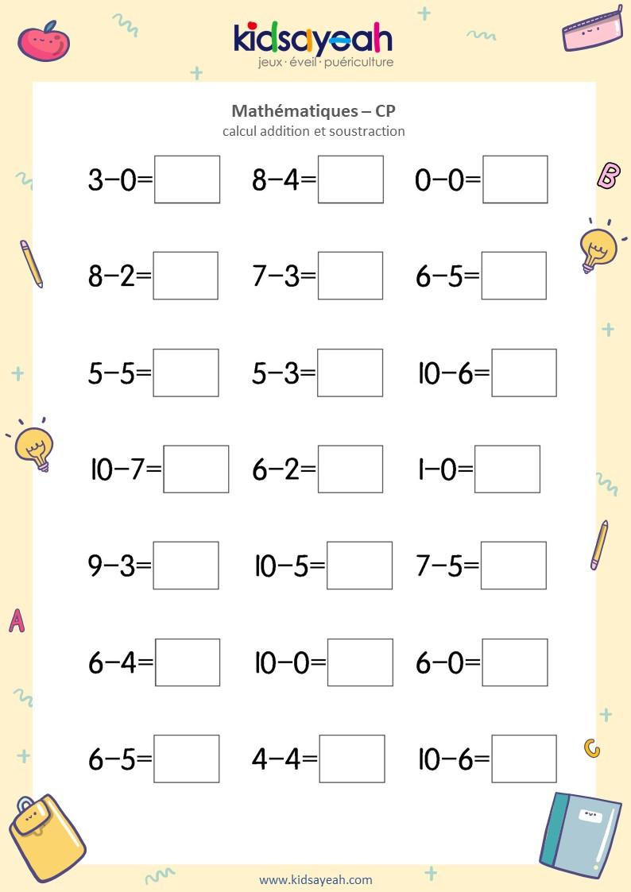
ألعاب | عمليات وحل المسائل | الأعداد | نشاط اعتيادي | افتتاح الحصة
  بسرعة أتتموا ملء البطاقات بالعدد المناسب
  تعيين أسرع متسابق لهذا اليوم
  يتوقف السباق بمجرد أن ينتهي أحد المتعلمين

Slide 14
نشاط الأعداد
مقارنة وترتيب الأعداد من 0 إلى 999
(لوحة تفكيك الأعداد)
5 دقائق

Slide 15







ألعاب | عمليات وحل المسائل | الأعداد | نشاط اعتيادي | افتتاح الحصة
  سنتدرب على مقارنة وترتيب الأعداد من 0 إلى 999
200
30
5
بشكل فردي يتدرب المتعلمون علىمقارنة وترتيب الأعداد من 0 إلى 999
نمذجة التعرف على الاعداد بالخشيبات والحزم

Slide 16
ألعاب | عمليات وحل المسائل | الأعداد | نشاط اعتيادي | افتتاح الحصة
  سنشتغل على الألواح، استعدوا.

Slide 17
ألعاب | عمليات وحل المسائل | الأعداد | نشاط اعتيادي | افتتاح الحصة
  على ألواحكم رتبوا بطائق الأعداد ترتيبا تناقصيا
453
654
376
…..…....>…..…...>……......

Slide 18

ألعاب | عمليات وحل المسائل | الأعداد | نشاط اعتيادي | افتتاح الحصة
  التصحيح
  يطلب الأستاذ من أحد المتعلمين التصريح بخطوات الإنجاز.
453
654
376
654 > 453 > 376

Slide 19
ألعاب | عمليات وحل المسائل | الأعداد | نشاط اعتيادي | افتتاح الحصة
  على ألواحكم رتبوا بطائق الأعداد ترتيبا تزايديا
781
721
791
…..…....>…..…...>……......

Slide 20
ألعاب | عمليات وحل المسائل | الأعداد | نشاط اعتيادي | افتتاح الحصة
  التصحيح
  يطلب الأستاذ من أحد المتعلمين التصريح بخطوات الإنجاز.
781
721
791
721 < 781 < 791

Slide 21
عمليات وحل المسائل
وضع وإنجاز عملية طرح بمبادلة
15 دقيقة

Slide 22





ألعاب | عمليات وحل المسائل | الأعداد | نشاط اعتيادي | افتتاح الحصة
  تابعوا جيدا كيف سأقوم بوضع وإنجاز عملية طرح عددين من ثلاثة أرقام
في مجموعات يتدرب المتعلمون على وضع وإنجاز عمليات طرح ( حساب فرق عددين مكونين من ثلاثة أرقام)

Slide 23
ألعاب | عمليات وحل المسائل | الأعداد | نشاط اعتيادي | افتتاح الحصة
  على ألواحكم أنجزوا العملية
  596 - 876
مئات | عشرات | وحدات
.
.
.
-
.
.
.
.
.
.

Slide 24
ألعاب | عمليات وحل المسائل | الأعداد | نشاط اعتيادي | افتتاح الحصة
  التصحيح
  يصرح المتعلم بخطوات الإنجاز
  يقدم الأستاذ التغذية الراجعة المناسبة
مئات | عشرات | وحدات
7
17
8
7
6
-
5
9
6
2
8
0

Slide 25
ألعاب | عمليات وحل المسائل | الأعداد | نشاط اعتيادي | افتتاح الحصة
  على ألواحكم أنجزوا العملية
  356 - 604
مئات | عشرات | وحدات
.
.
.
-
.
.
.
.
.
.

Slide 26
ألعاب | عمليات وحل المسائل | الأعداد | نشاط اعتيادي | افتتاح الحصة
  التصحيح
  يصرح المتعلم بخطوات الإنجاز
  يقدم الأستاذ التغذية الراجعة المناسبة
مئات | عشرات | وحدات
5
9
14
6
0
4
-
3
5
6
2
4
8

Slide 27
عمليات وحل المسائل
التتدرب على حل مسائل باستعمال استراتيجية الأسئلة الأربعة
10 دقائق

Slide 28
ألعاب | عمليات وحل المسائل | الأعداد | نشاط اعتيادي | افتتاح الحصة
  تابعوا معي سأقرأ المسألة
  تعرض المسألة على المسلاط العاكس ويقرأها الأستاذ قراءة واضحة ومتأنية.
شارك في سباق الماراطون 675 متسابقا هاويا و 286 متسابقا محترفا. كم عدد الذين المشاركين في الماراطون؟

Slide 29

ألعاب | عمليات وحل المسائل | الأعداد | نشاط اعتيادي | افتتاح الحصة
  أغمضوا أعينكم وحاولوا تخيل المسألة.
  يقرا الأستاذ المسألة و يطرح سلسلة من الأسئلة لمساعدة المتعلمين على فهم المسألة والتعرف على العملية المناسبة.

Slide 30

ألعاب | عمليات وحل المسائل | الأعداد | نشاط اعتيادي | افتتاح الحصة
  الآن تابعوا معي سنتعرف على كيفية حل المسالة باستخدام استراتيجية الأسئلة الأربعة.
  سنحاول أولا استخراج المعلومات الواردة في المسألة.
السؤال
شارك في سباق الماراطون 675 متسابقا هاويا و 286 متسابقا محترفا. كم عدد الذين المشاركين في الماراطون؟
1- ما المعلومات الواردة في المسألة؟

Slide 31
ألعاب | عمليات وحل المسائل | الأعداد | نشاط اعتيادي | افتتاح الحصة
  يوجه الأستاذ المتعلمين لاستخراج المعلومات الواردة في المسألة.
الحل
شارك في سباق الماراطون 675 متسابقا هاويا و 286 متسابقا محترفا. كم عدد الذين المشاركين في الماراطون؟
المعلومات الواردة في المسألة هي:
675 مشارك من الهواة
286 مشارك من المحترفين

Slide 32
ألعاب | عمليات وحل المسائل | الأعداد | نشاط اعتيادي | افتتاح الحصة
  بعد التعرف على المعلومات الواردة في المسألة سنحاول أن نحدد ما المطلوب منا في هذه المسألة.
السؤال
شارك في سباق الماراطون 675 متسابقا هاويا و 286 متسابقا محترفا. كم عدد الذين المشاركين في الماراطون؟
2- ما المطلوب مني؟

Slide 33
ألعاب | عمليات وحل المسائل | الأعداد | نشاط اعتيادي | افتتاح الحصة
  يتفاعل الأستاذ مع المتعلمين لتحديد المطلوب.
الحل
شارك في سباق الماراطون 675 متسابقا هاويا و 286 متسابقا محترفا. كم عدد الذين المشاركين في الماراطون؟
المطلوب هو:
عدد المشاركين في الماراطون

Slide 34
ألعاب | عمليات وحل المسائل | الأعداد | نشاط اعتيادي | افتتاح الحصة
  في المرجلة الأخيرة سنحدد ماذا علينا أن نفعل بالضبط لإيجاد المطلوب.
السؤال
شارك في سباق الماراطون 675 متسابقا هاويا و 286 متسابقا محترفا. كم عدد الذين المشاركين في الماراطون؟
3- ماذا علينا أن نفعل؟ ولماذا؟

Slide 35
ألعاب | عمليات وحل المسائل | الأعداد | نشاط اعتيادي | افتتاح الحصة
  الجواب
الحل
شارك في سباق الماراطون 675 متسابقا هاويا و 286 متسابقا محترفا. كم عدد الذين المشاركين في الماراطون؟
عدد المشاركين في الماراطون.
عدد المشاركين الهواة.
عدد المشاركين المحترفين.
لإيجاد المطلوب عليّ أن أقوم بعملية الجمع.

Slide 36
ألعاب | عمليات وحل المسائل | الأعداد | نشاط اعتيادي | افتتاح الحصة
  لاحظوا جيدا لماذا سنجري عملية الجمع لإيجاد حل المسألة.
عدد المشاركين في الماراطون.
عدد المشاركين الهواة
عدد المشاركين المحترفين

Slide 37
ألعاب | عمليات وحل المسائل | الأعداد | نشاط اعتيادي | افتتاح الحصة
  نعم سنطرح عدد المسافرين الذين نزلوا من مجموع المسافرين على متن القطار
؟
675
286

Slide 38
ألعاب | عمليات وحل المسائل | الأعداد | نشاط اعتيادي | افتتاح الحصة
  حل المسألة.
كم عدد الذين المشاركين في الماراطون؟
شارك في سباق الماراطون 675 متسابقا هاويا و 286 متسابقا محترفا. كم عدد الذين المشاركين في الماراطون؟
عدد المشاركين في الماراطون:
675 + 286 = 961
مشارك.

Slide 39
عمل فردي على الكراسة
تمارين على الكراسة
10 دقائق

Slide 40
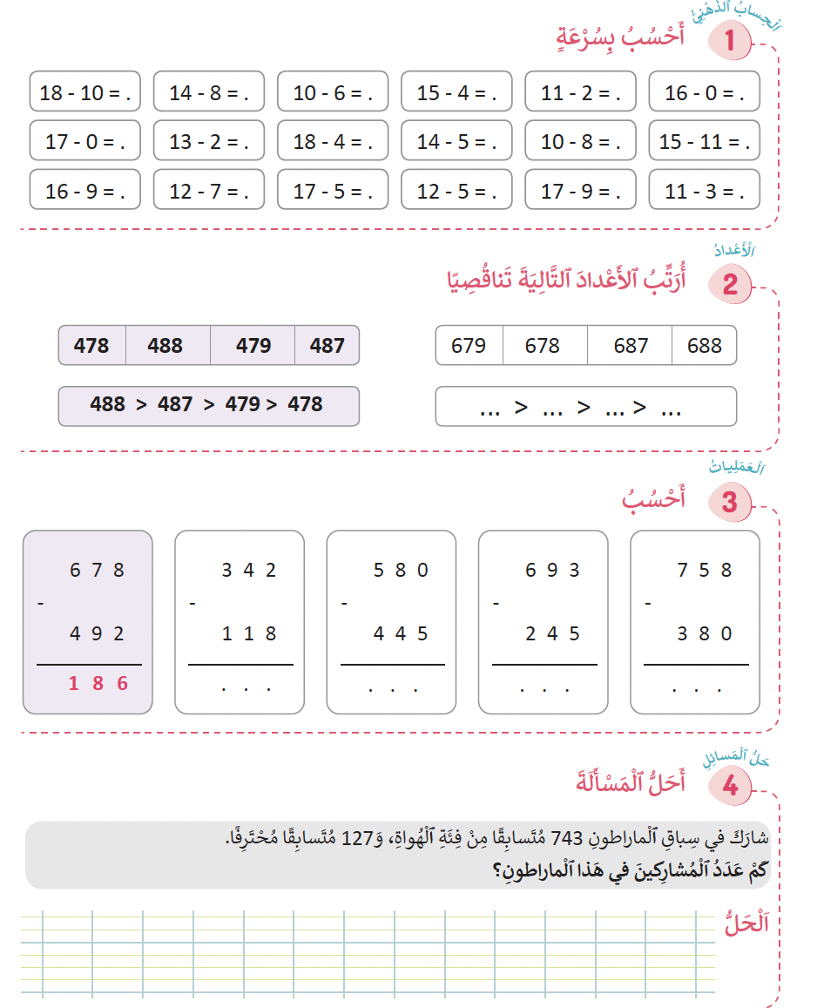
ألعاب | عمليات وحل المسائل | الأعداد | نشاط اعتيادي | افتتاح الحصة
  خدوا كراساتكم ،أنجزوا التمرين رقم 1 الصفحة 29

Slide 41
ألعاب | عمليات وحل المسائل | الأعداد | نشاط اعتيادي | افتتاح الحصة
  التصحيح
8
6
17
11
7
5

Slide 42
ألعاب | عمليات وحل المسائل | الأعداد | نشاط اعتيادي | افتتاح الحصة
  انجزوا التمرين رقم 2 الصفحة 29

Slide 43
ألعاب | عمليات وحل المسائل | الأعداد | نشاط اعتيادي | افتتاح الحصة
  التصحيح.
688
687
679
678

Slide 44
ألعاب | عمليات وحل المسائل | الأعداد | نشاط اعتيادي | افتتاح الحصة
  أنجزوا التمرين رقم 3 الصفحة 29

Slide 45
ألعاب | عمليات وحل المسائل | الأعداد | نشاط اعتيادي | افتتاح الحصة
  التصحيح.
3
12
2 2 4

Slide 46



ألعاب | عمليات وحل المسائل | الأعداد | نشاط اعتيادي | افتتاح الحصة
  يطلب الأستاذ من المتعلمين البحث عن حل المسألة في المنزل مع تسجيل خطوات الحل على دفتر البحث
  التمرين رقم 4 صفحة 29
انجزوا المسألة في منازلكم؛
استعينوا بخطوات الأسئلة الأربعة للحل.
دونوا خطوات الحل على دفاتر البحث؛

Slide 47
لعبة: رمي الكرة
التدرب على الطرح
5 دقائق

Slide 48

ألعاب | عمليات وحل المسائل | الأعداد | نشاط اعتيادي | افتتاح الحصة
  الآن سنلعب لعبة رمي الكرة.
  التدرب على حساب فرق عددين
ٍٍ
التدرب على حساب فرق عددين (أقل من 20 ) باستخدام للعبة رمي الكرة.

Slide 49
الواجبات المنزلية
ينجز المتعلمون ما تبقى من التمارين في منازلهم مع تذكيرهم بأن مراقبة الانجازات ستتم بداية الحصة الموالية

Slide 50


تبصر الحصة
تسجيل الملاحظات حول سير الحصة على المذكرة اليومية؛
تسجيل نسبة التحــــــــــــــــــــــكم التقديرية من أهـــــــــداف الحصة.

